Slide 1
КЛАССИЧЕСКИЕ ЖАНРЫ ФОТОГРАФИИ: ПОРТРЕТ

Slide 2
ПОРТРЕТ - жанр изобразительного искусства, отражающий внешний и внутренний облик человека или группы людей. Портрет — один из древнейших жанров изобразительного искусства.

Slide 3
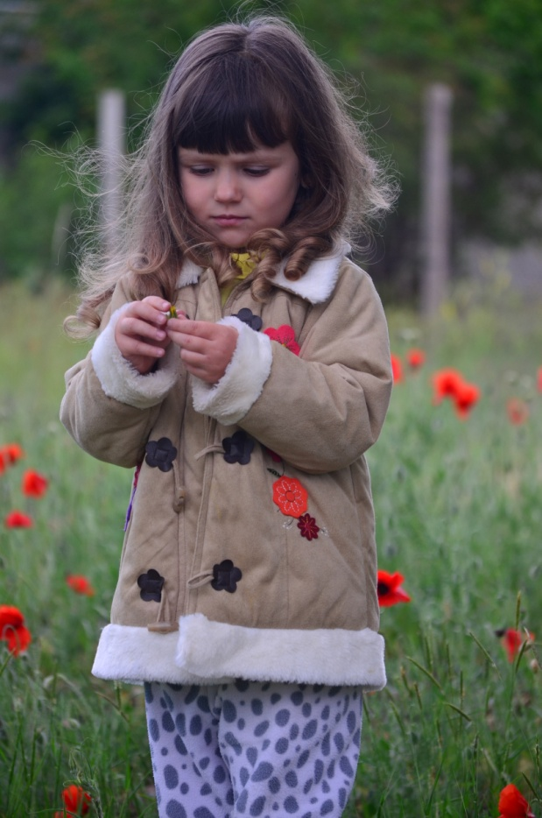
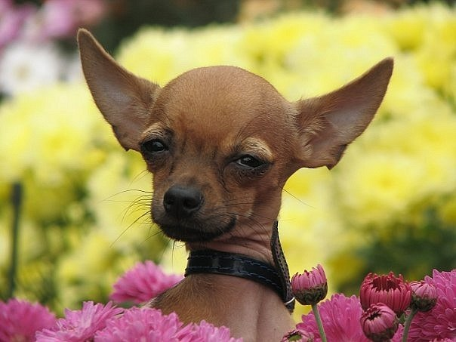
Портрет – жанр фотографии, главным объектом изображения которого является человек. К жанру портрета также относят изображения животных крупным планом.

Slide 4
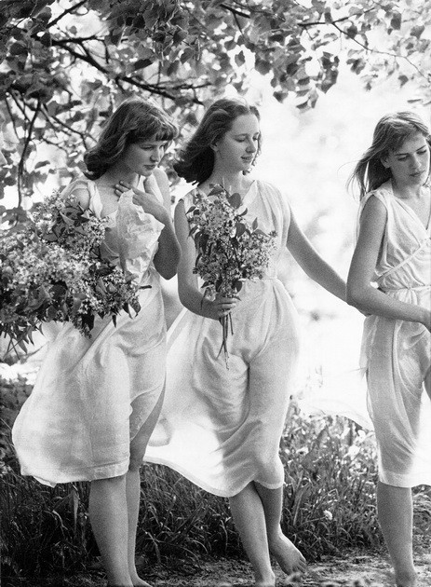
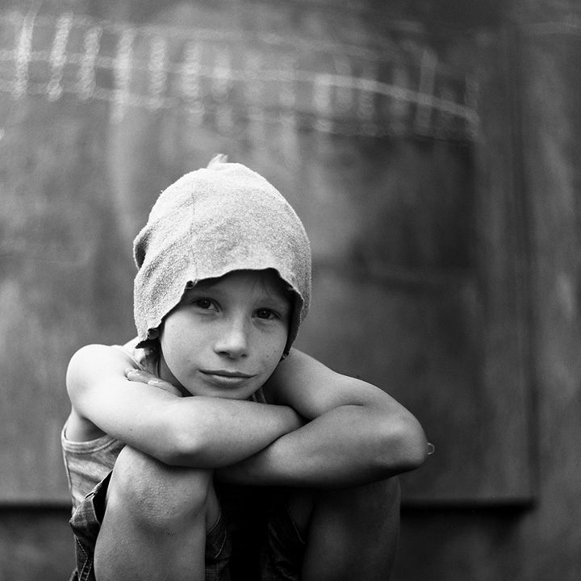
Виды портретной фотографии:
По количеству изображаемых объектов:
одиночный, индивидуальный портрет;
групповой портрет.

Slide 5
Виды портрета по тематике:
Семейная фотосъемка
Фотосъемка беременности
Детская фотосъемка
Свадебная фотосъемка

Slide 6
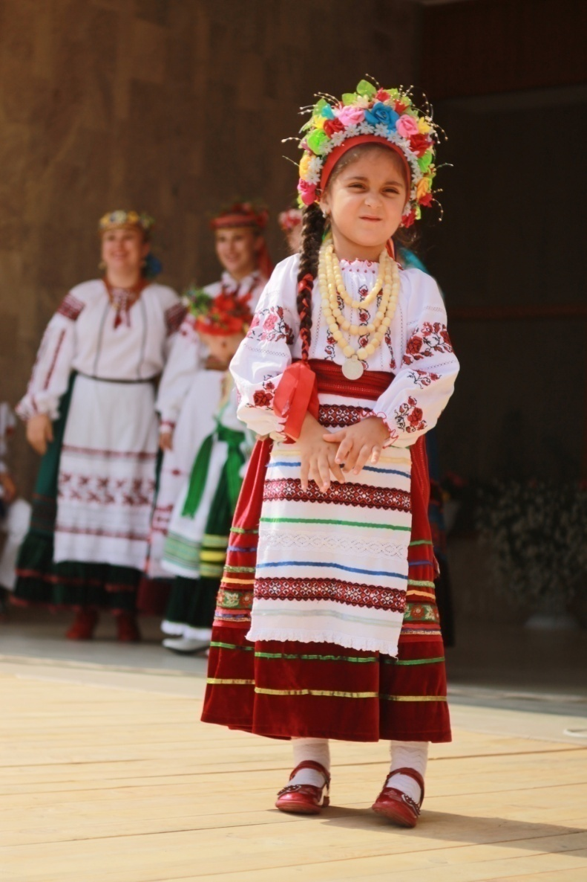
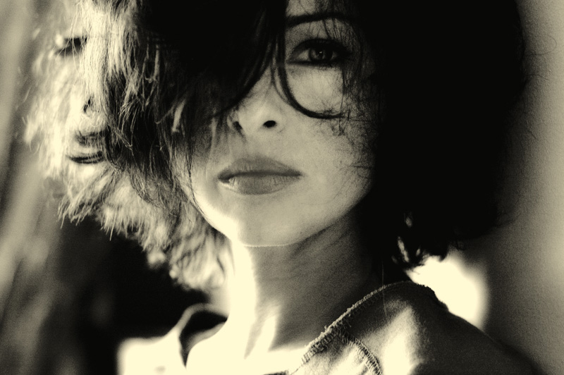
По характеру работы с портретируемым:
постановочный портрет;
жанровый портрет;
репортажный портрет;
натурный портрет.

Slide 7
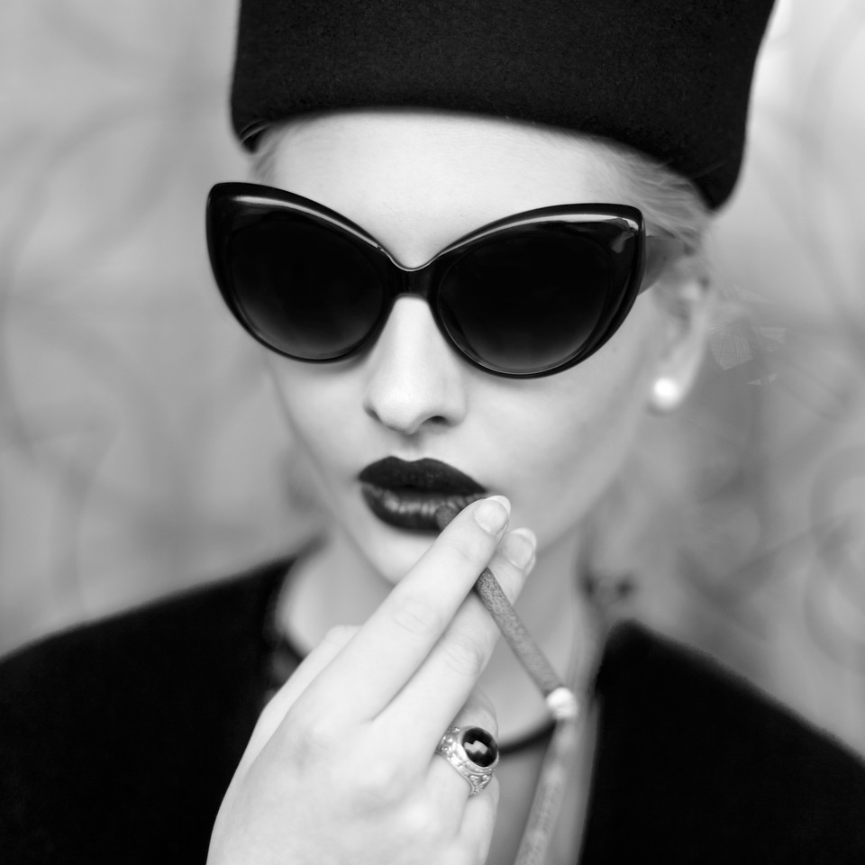
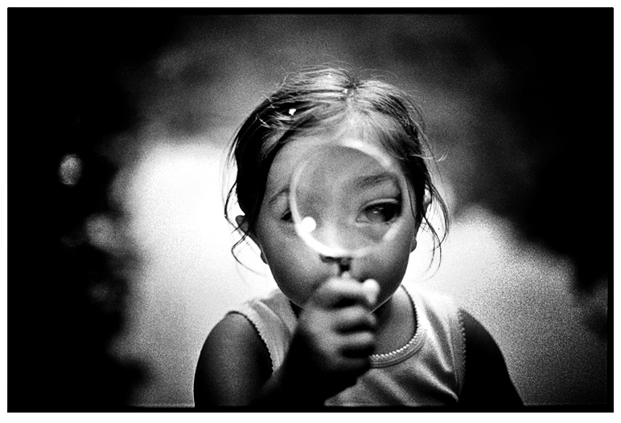
Современные тематические виды портрета:
fashion портрет;
психологический портрет;
концептуальный портрет;
романтический портрет;
имиджевый портрет…

Slide 8
По композиции различают:
ростовой портрет (в полный рост);
поколенный портрет;
поясной портрет;
погрудный портрет;
портрет крупным планом (только голова).

Slide 9
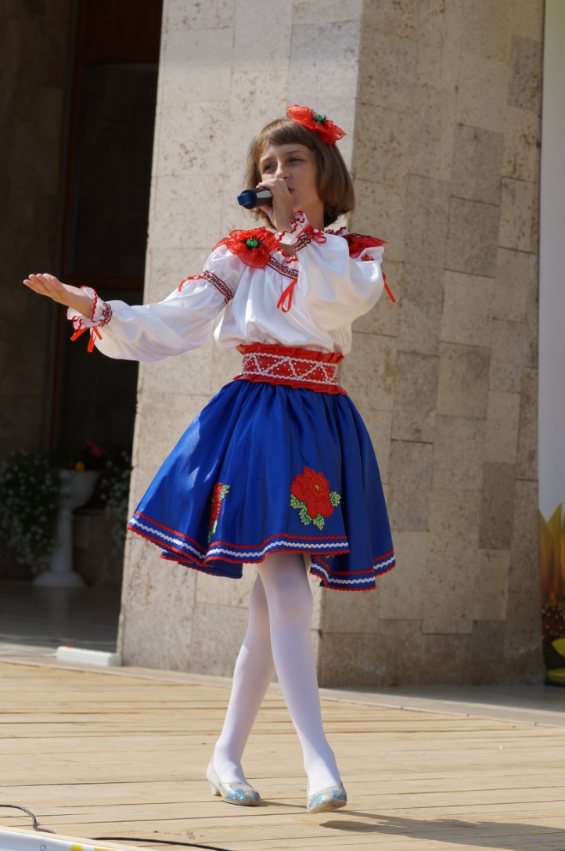
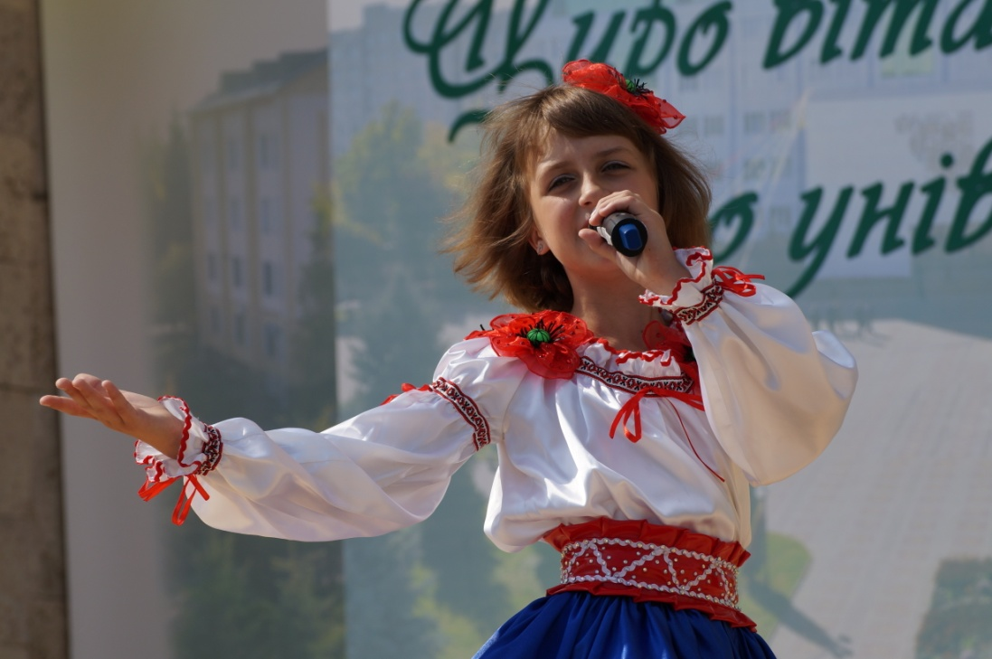
По характеру кадрирования:
деталь;
крупный план;
средний план;
общий план.

Slide 10
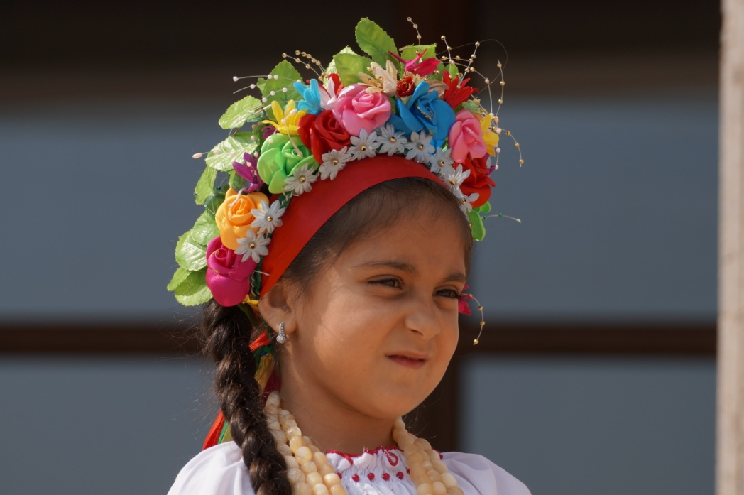
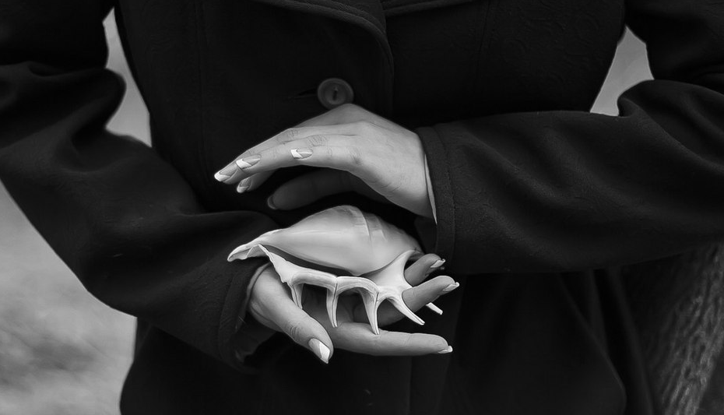

Slide 11
Классические фокусные расстояния при съемке портрета:
ростовой и поколенный: около 50 мм;
погрудный и поясной: около 85 мм;
портрет крупным планом: около 135 мм.

Slide 12
Способы выразительности:
1. Композиция

Slide 13
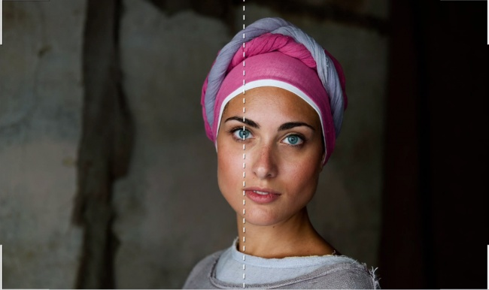
Расположите правый или левый глаз в центре композиции. Это придает большую выразительность взгляду смотрящего.

Slide 14
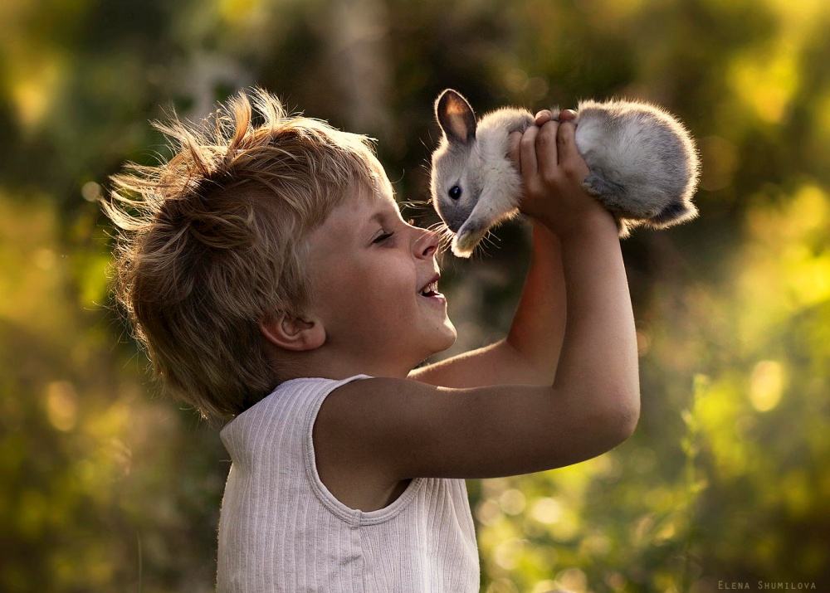
Снимайте с высоты роста модели

Slide 15
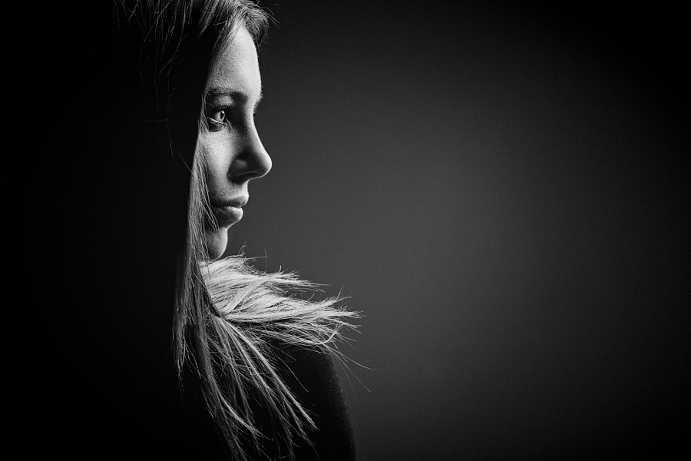
Используйте направление взгляда для достижения баланса в кадре
Автор фото: Джейк Олсон

Slide 16
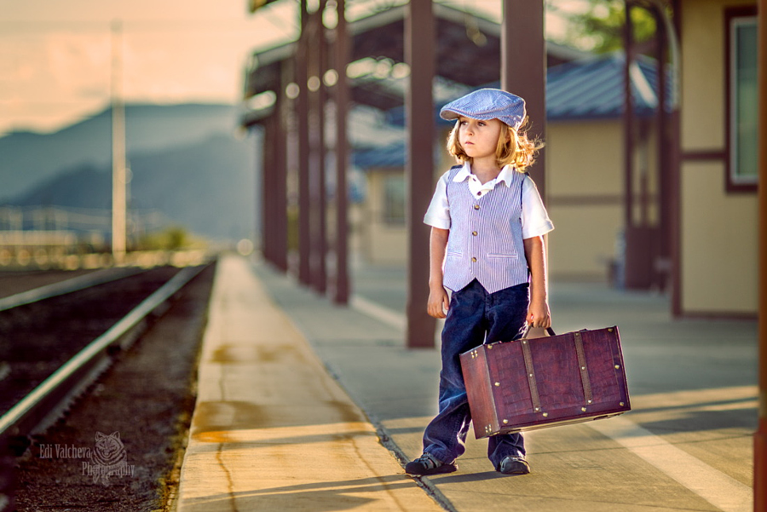
Добавляем дополнительные элементы в пустующие 2/3 кадра
Ожидание. Автор фото: Эди В

Slide 17
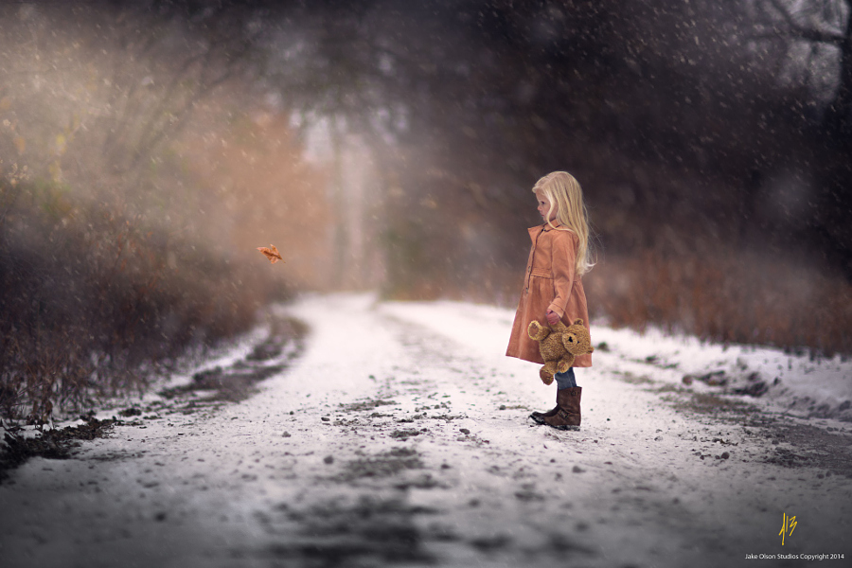
Автор фото: Джейк Олсон

Slide 18
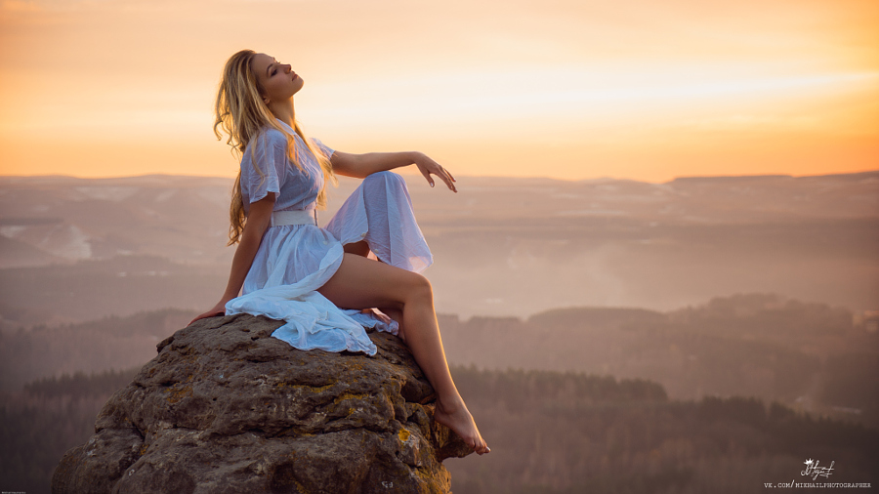
Олеся. Автор фото: Михаил Науменко

Slide 19
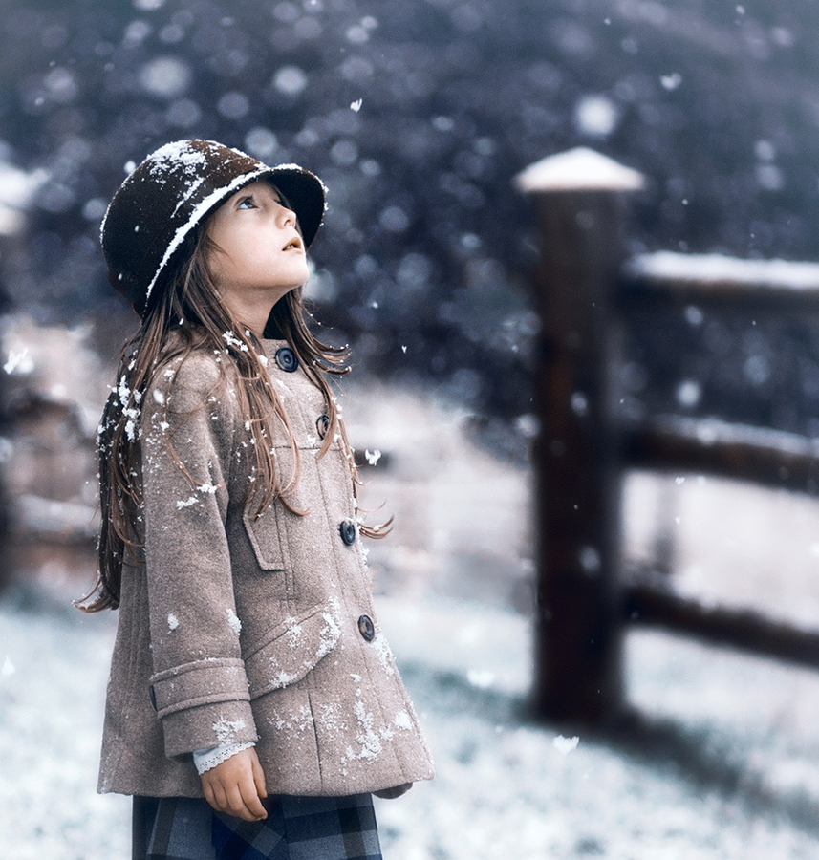
Первый снег. Автор фото: DesiArt Kuleshova

Slide 20
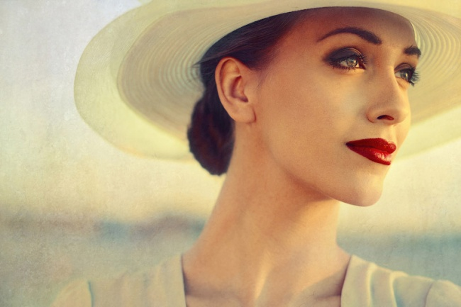
Взгляд в сторону, противоположную большей части снимка говорит о безразличии

Slide 21
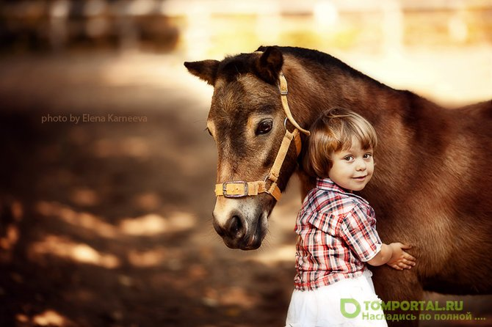
Используем ГРИП для выделения главного объекта от фона

Slide 22
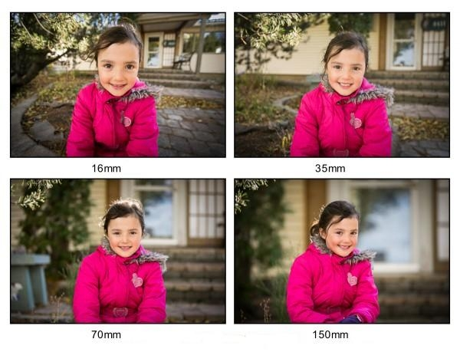
Три фактора, которые влияют на глубину резкости фона:
• Апертура • Фокусное расстояние объектива • Расстояние между объектом и фоном

Slide 23
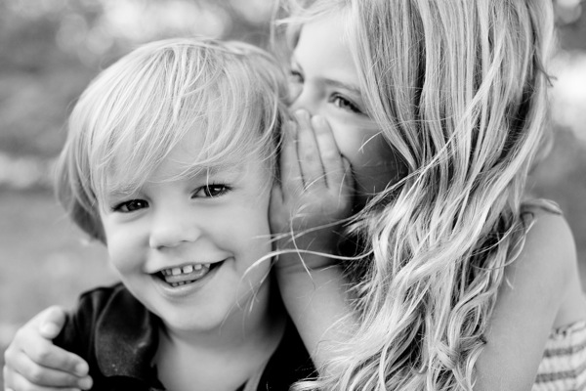
2. Эмоция

Slide 24
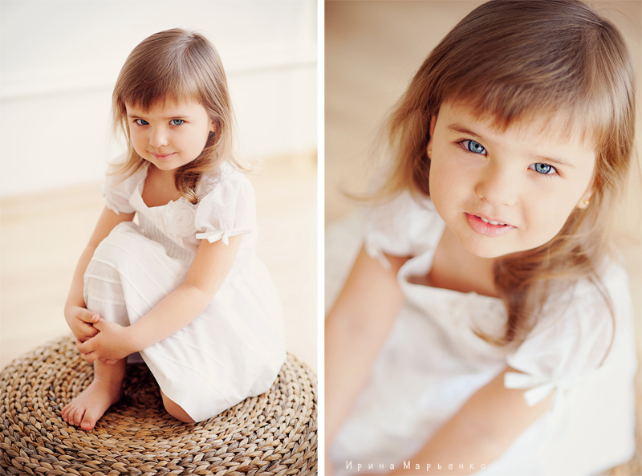
Наличие эмоции позволяет прочувствовать портрет

Slide 25
3. Свет и тень

Slide 26
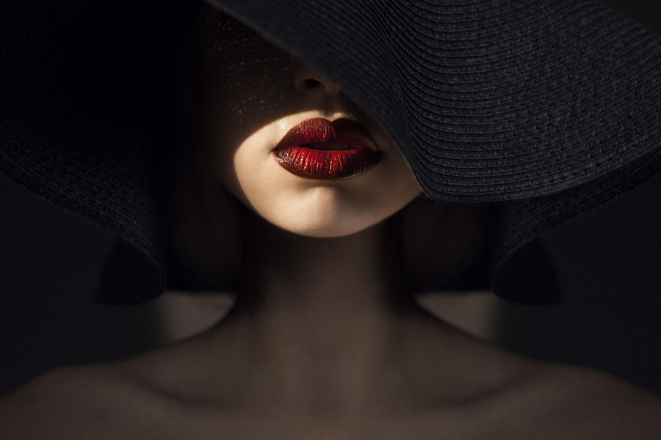
Вносите креатив и разнообразие с помощью свето-теневого рисунка
Губы. Автор фото: Хекс Саша Хаубольд

Slide 27
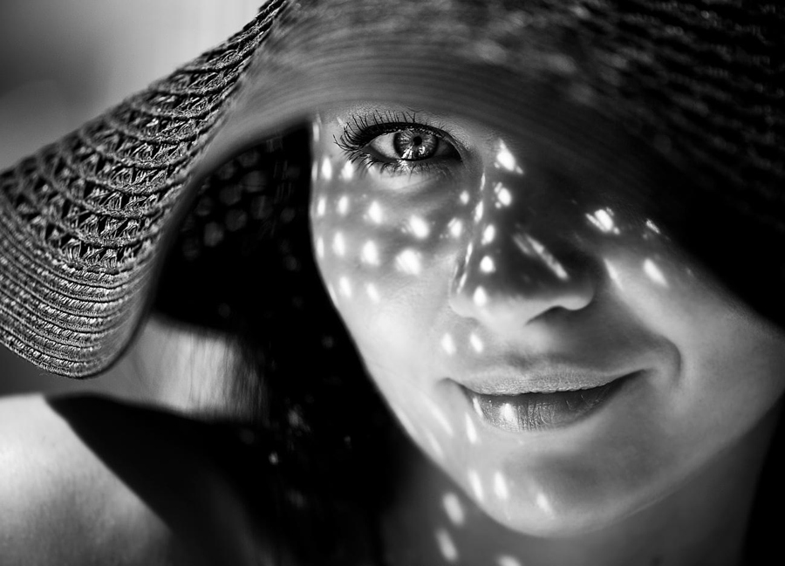
Поцелуи солнца. Автор фото: Валерия Тихонова

Slide 28
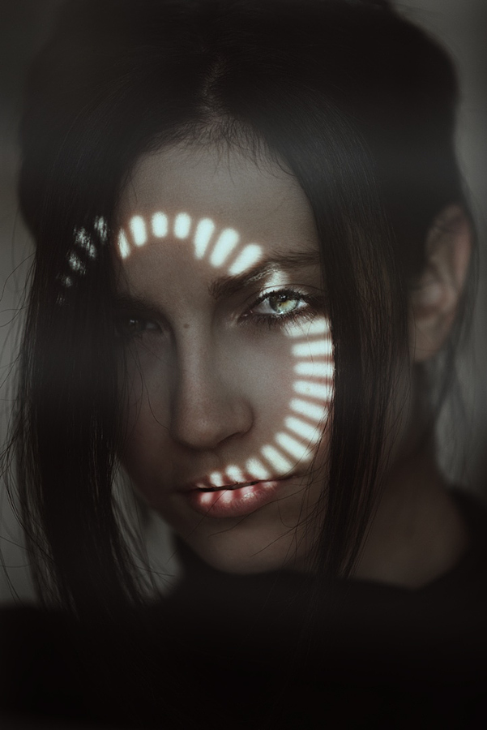
Загрузка света. Автор фото: Алессио Альби

Slide 29
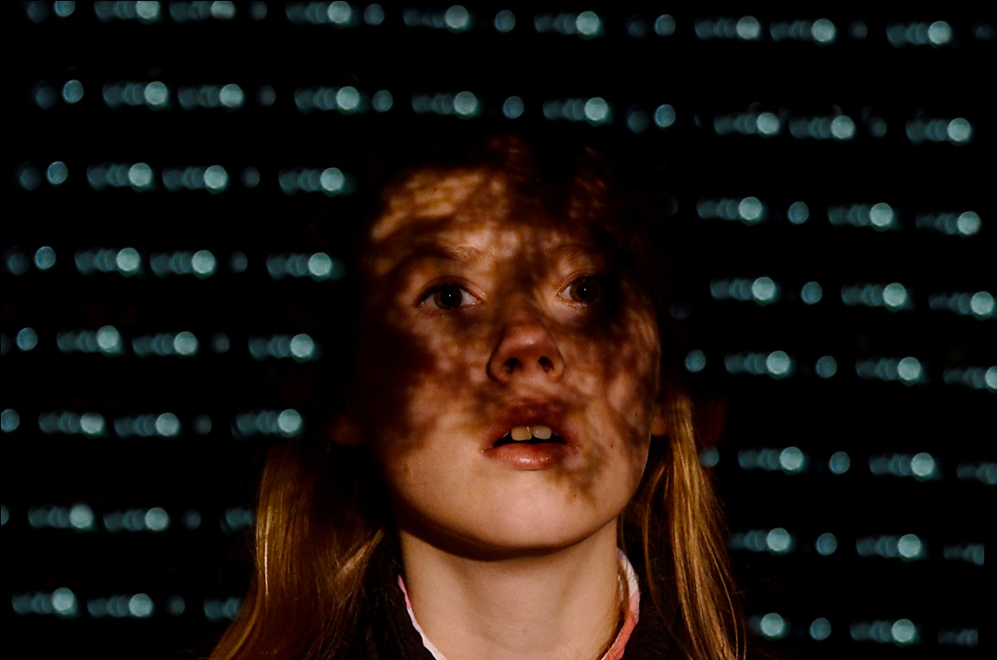
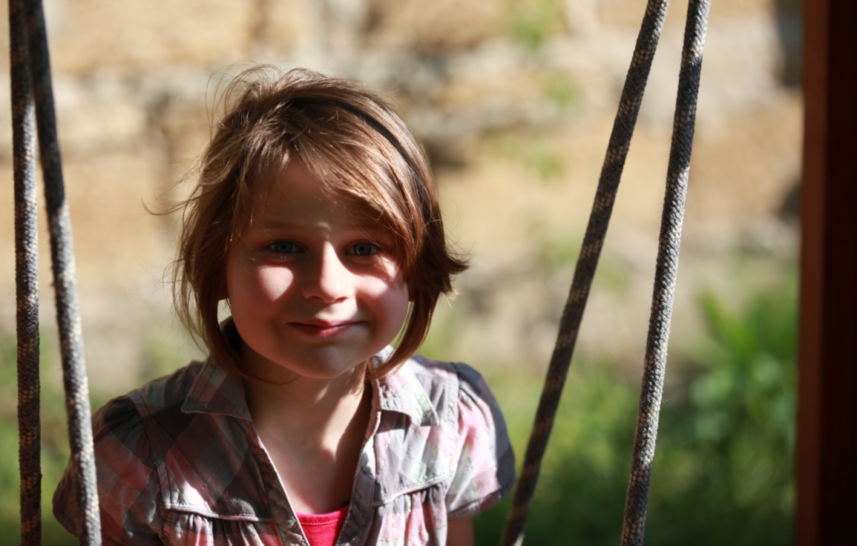

Slide 30
Основные световые схемы для портрета:
боковое освещение
классическое освещение
рембрандтовское освещение
бабочка

Slide 31
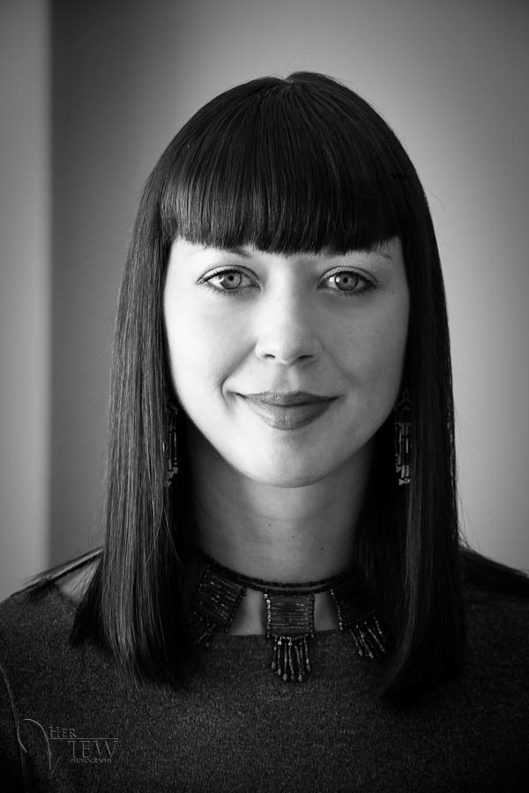
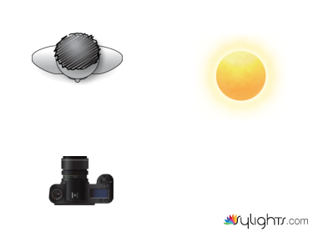
Боковое освещение
часто используется для создания драматических портретов

Slide 32
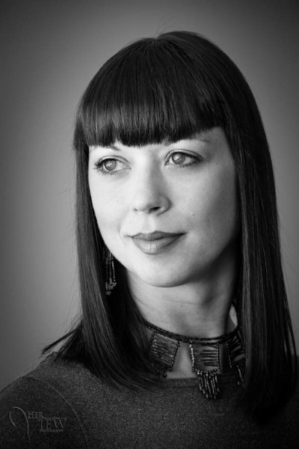
Классическое освещение
источник немного выше уровня глаз и под углом 30-45 градусов от камеры

Slide 33
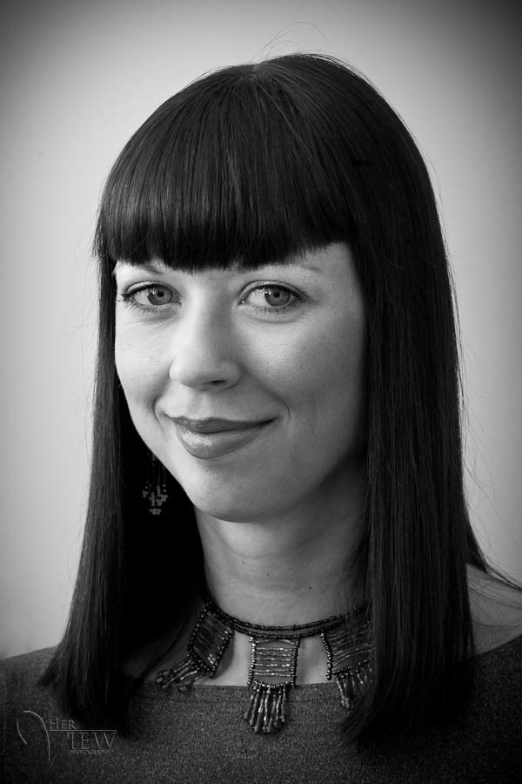
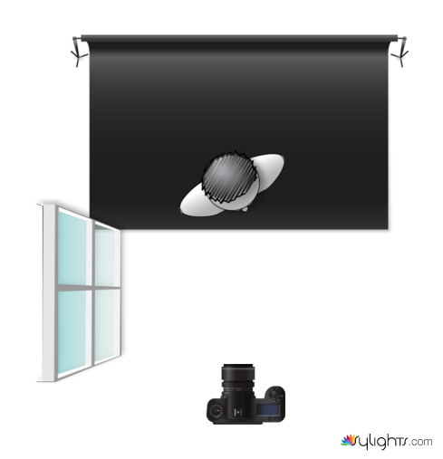
Рембрандтовское освещение
определяется наличием светового треугольника на щеке

Slide 34
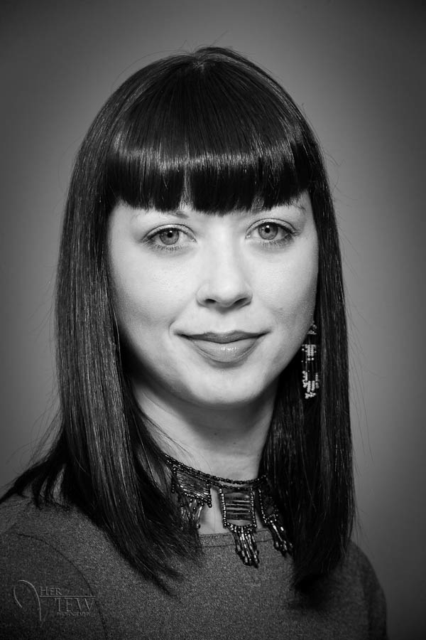
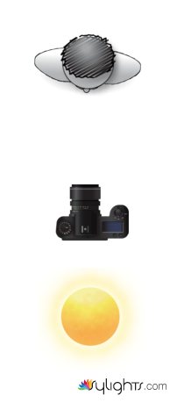
Освещение «Бабочка»
Схема "бабочка" часто используется для съемки гламура, выгодно подчеркивая скулы модели

Slide 35
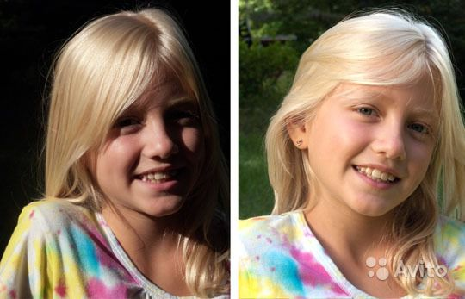
Работа при солнечном освещении

Slide 36
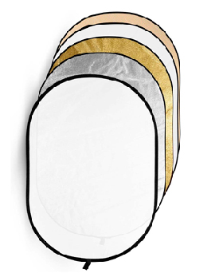
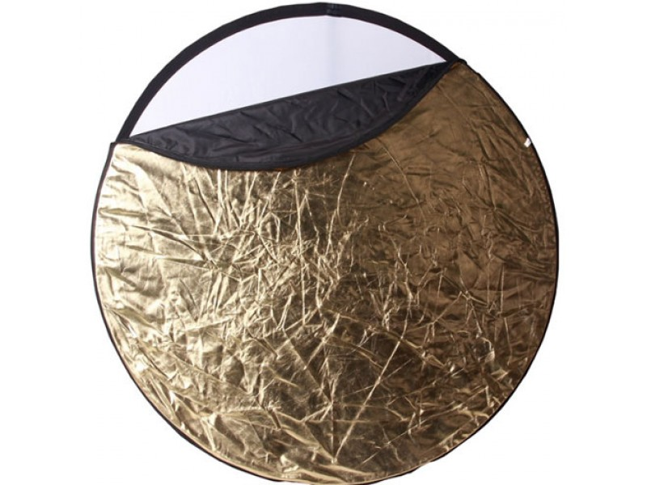
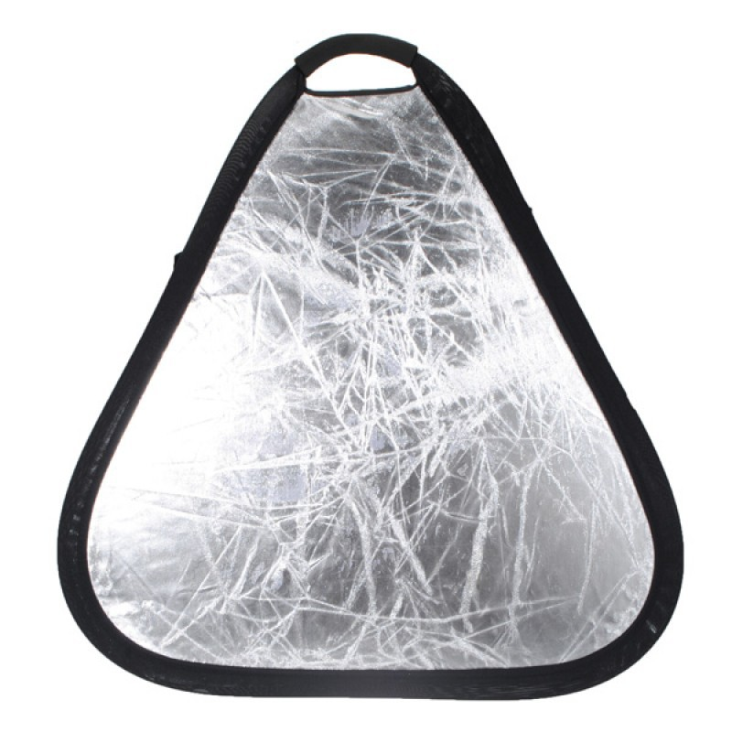

Slide 37
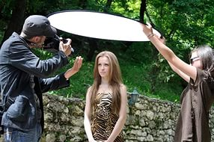

Slide 38
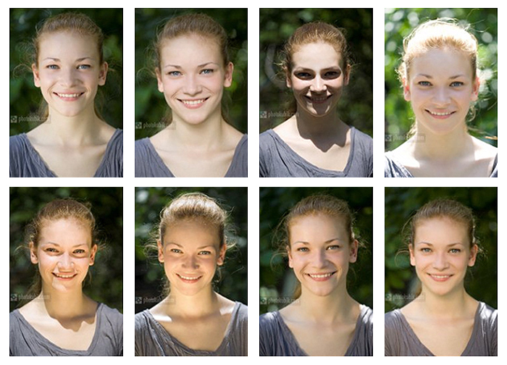

Slide 39
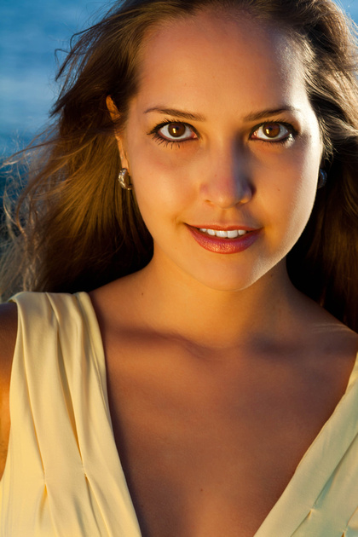
Золотистый отражатель придаст
коже теплый оттенок

Slide 40
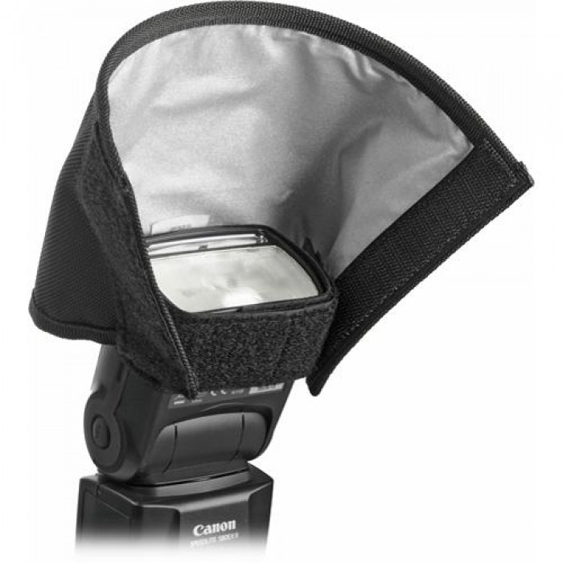
Внешняя вспышка заполнит тени

Slide 41
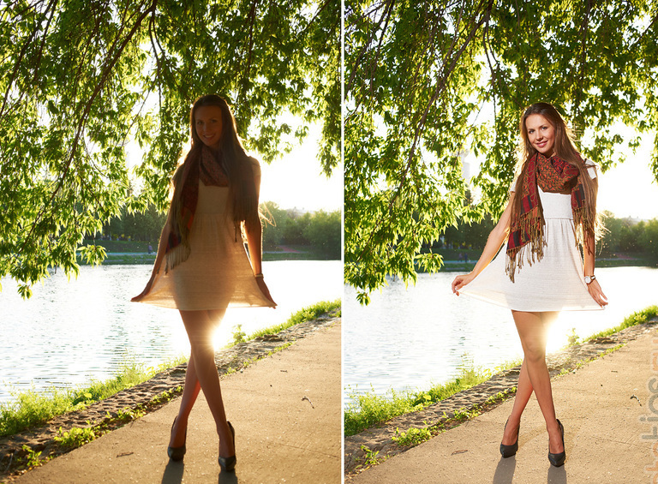

Slide 42
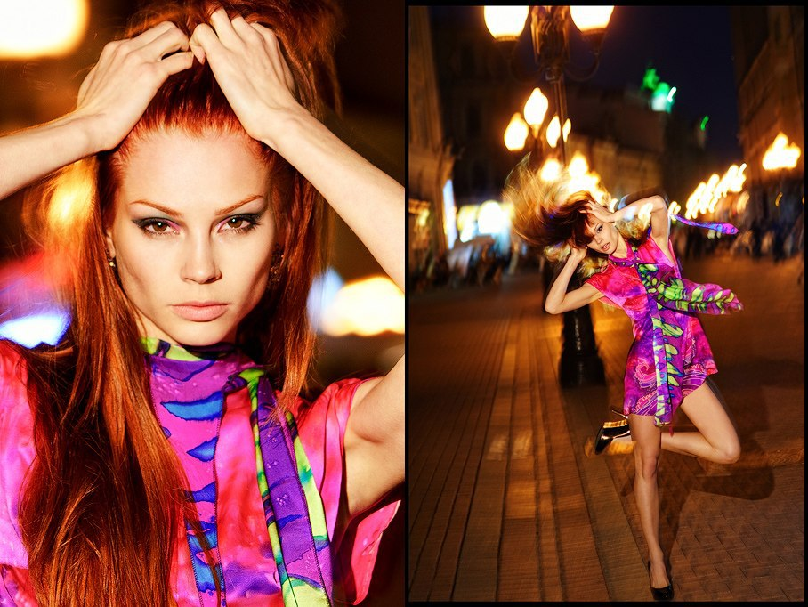

Slide 43
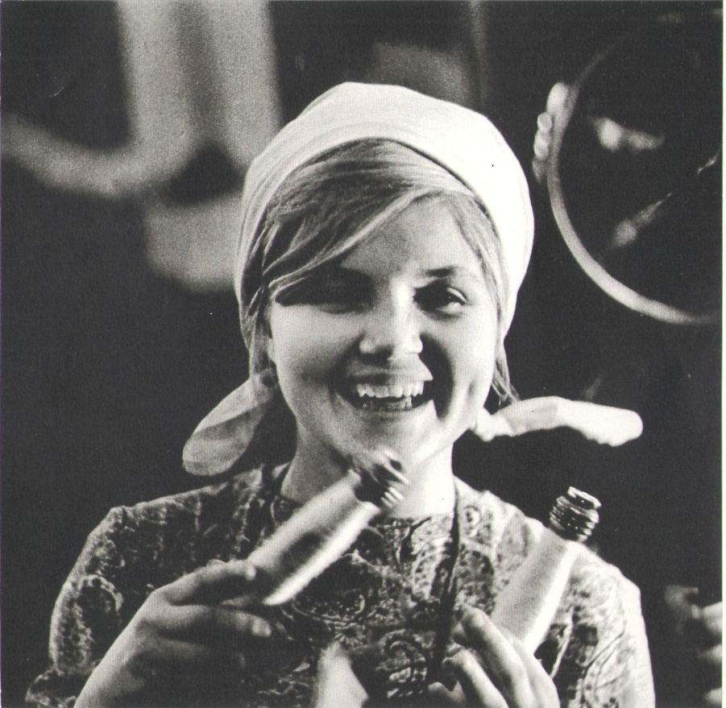
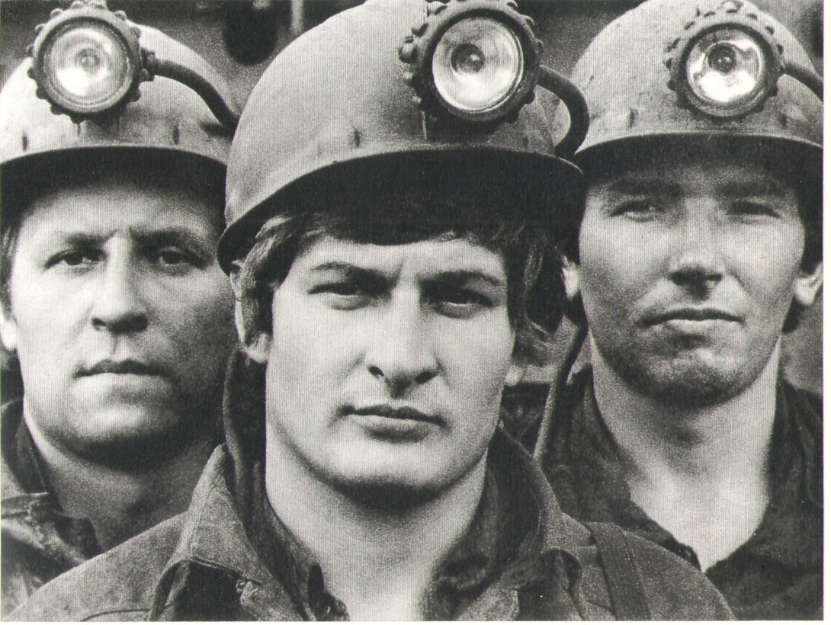
Суть портретной фотографии:
Глаза

Slide 44
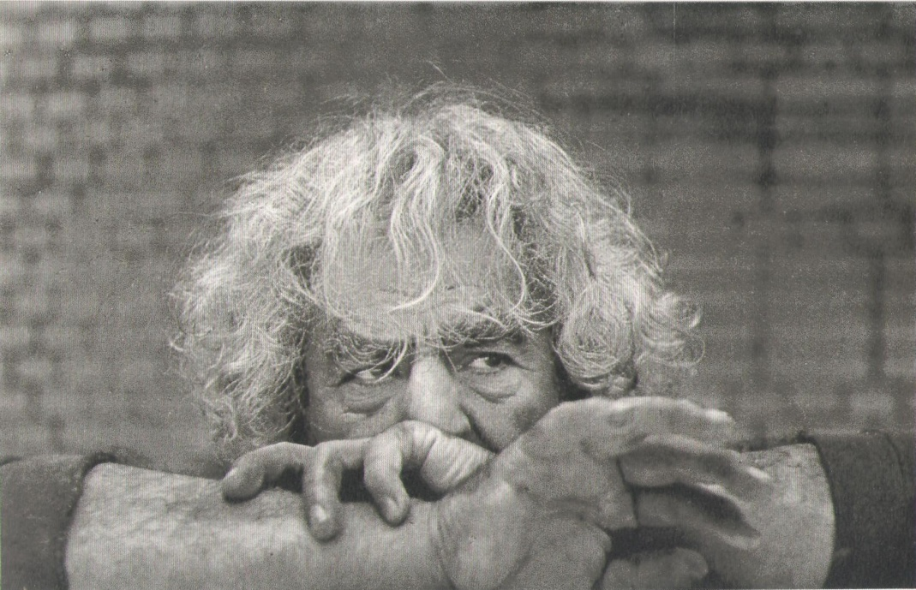
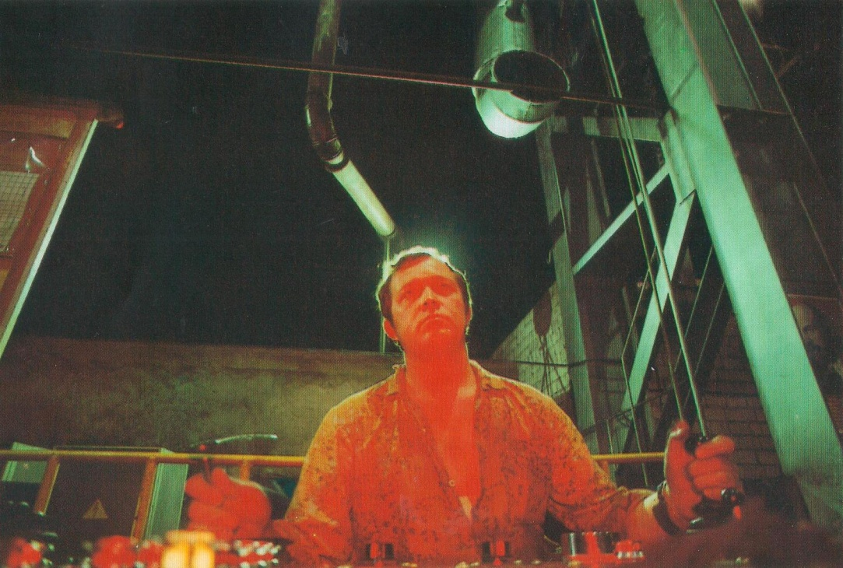
Руки в портрете

Slide 45
Поза и жест

Slide 46
Фон

Slide 48
Фотопозирование. Положение головы

Slide 49
Ракурсы в фотографии делятся следующим образом:
фас (анфас);
лёгкий поворот (ухо не видно за щекой);
классический поворот (кончик носа проецируется на среднюю часть щеки);
критический поворот (нос проецируется на внешнюю линию щеки);
приходящий профиль (кончик носа выходит за очертания щеки, при этом нос закрывает глаз);
профиль;
уходящий профиль.

Slide 52
Граница носа не должна выходить за грань дальней щеки

Slide 55
Положение тела

Slide 57
Романтичная, нежная поза

Slide 58
Небольшой наклон вперед может ненавязчиво подчеркнуть формы

Slide 59
Положение рук

Slide 61
Снимайте на уровне глаз модели

Slide 62
Точка съемки

Slide 63
Спасибо за внимание!

